Slide 1
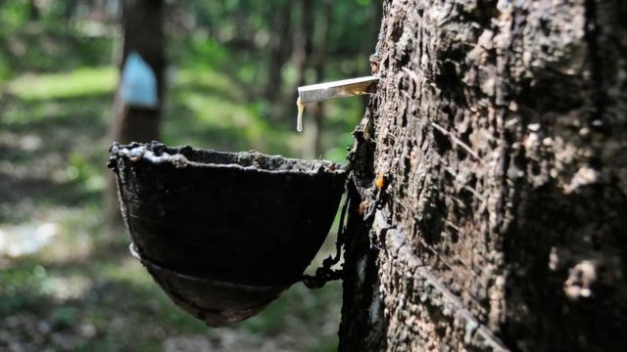
El reciclaje del Caucho
De: Agustina Gonzales, José Ávila, Guadalupe Fernández, Santiago Rodríguez, Nicolás Villalba, Martin Mut, Luz Pedroza y Fantino Clavel.

Slide 2
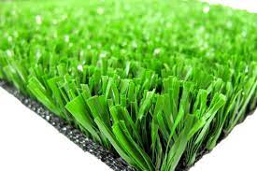
Pasto Sintético
El pasto sintético es una superficie de fibras sintéticas que parece césped natural. Se usa con mayor frecuencia en estadios para deportes que originalmente se jugaban o se juegan sobre césped. Sin embargo, ahora se está utilizando en céspedes residenciales y también en aplicaciones comerciales.
Duran hasta 15 o 20 años.
favorece el ahorro de agua, mantenimiento sencillo, es respetuoso con el medio ambiente y su fantástico acabado que reproduce fielmente el aspecto del césped natural.

Slide 3
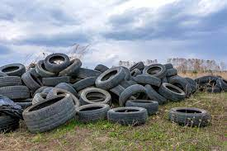
Problemas del desecho
Los neumáticos desechados son un gran problema para el medio ambiente, ya que ocupan grandes volúmenes en los rellenos sanitarios, su caucho puede tardar hasta 600 años en degradarse en tierra y son fuente de contaminación por incendio o emisión de gases. Permiten el desarrollo de roedores y mosquitos transmisores de enfermedades como el dengue y zica.

Slide 4
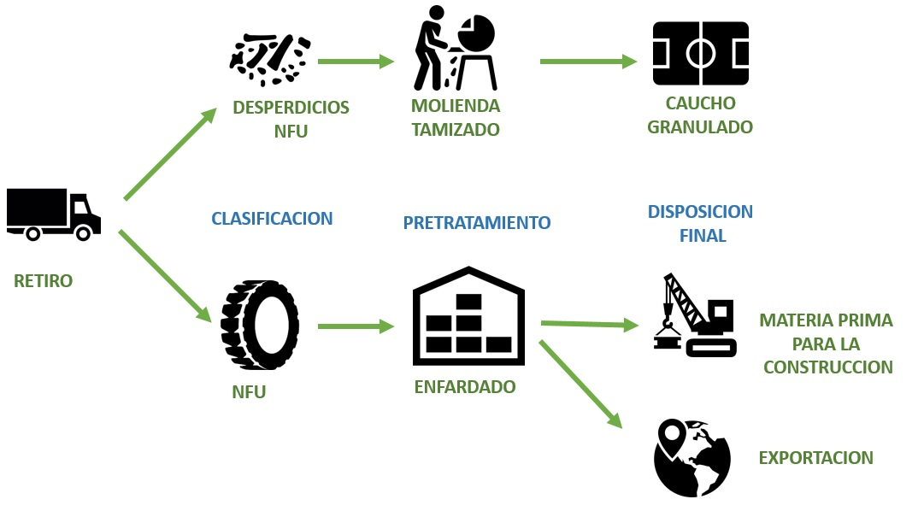
Procedimiento
En el inicio los neumáticos son triturados mecánicamente y derivados al sector de granulación. El caucho obtenido de la trituración primaria se granula en diferentes etapas reduciendo su tamaño y separando en cada una de ellas el acero y el textil que componen el neumático.

Slide 5
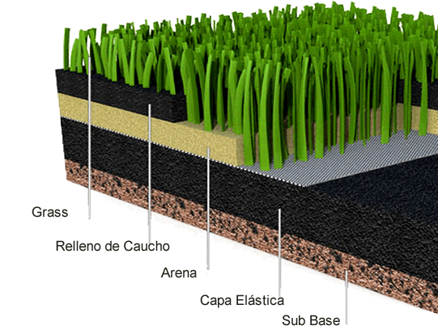
El caucho en las canchas
Un césped artificial de buena calidad que pueda ser destinado a campos de fútbol sin comprometer la seguridad de los jugadores debe contar con un relleno de gránulo de caucho de granulometrías especificas.
El gránulo de caucho destinado para canchas no oficiales podría ser de 2,36 mm.
Pero un gránulo de caucho destinado al relleno de un césped de una cancha de la FIFA ira desde 0,5 a 2 mm, esto con un margen de tolerancia de hasta 10% como mucho.

Slide 6
¿Que efectos tiene en la cancha?
Este relleno de caucho ofrece una reducción de impactos considerable, lo que hace mucho más suave cada pisada gracias a sus composición de elastómeros que hacen que el gránulo se compriman al ser pisados, logrando un efecto suave y agradable que reduce notablemente las lesiones del jugador y que permite una jugada más eficaz.
Esto se realiza colocando debajo del césped artificial al gránulo de caucho, como una especie de capa de absorción de choque que se mantendrá debajo del propio césped, generando a su vez ahorro en los costes de mantenimiento, reducción del consumo de agua, resistencia ante cualquier clima e incluso los fríos o calores extremos.

Slide 7
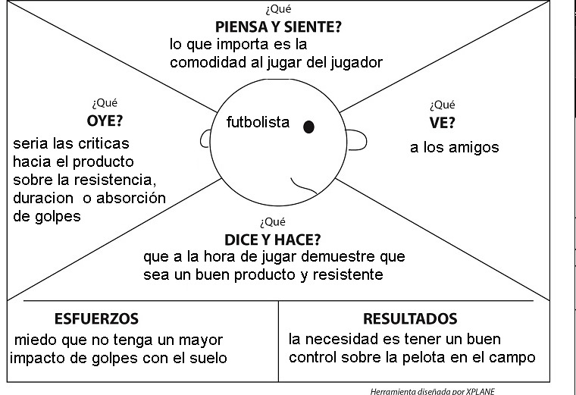
Mapa de empatía

Slide 8
Modelo de negocios

